Slide 1
Entretien physique individuel
Équipe EPS NDTA

Slide 2
Avant de commencer …
L’équipe EPS de NDTA estime qu’il est très important que tu continues à avoir une activité physique régulière durant cette période particulière.
Pour cela, nous t’avons préparé une séance en intérieur de sport/musculation.
Tu vas pouvoir suivre cette séance de manière interactive avec ton ordinateur, une tablette, etc … ou bien reporter celle-ci sur papier avant de faire ton sport.
Pour cela, assures toi d’avoir un espace (à l’intérieur de chez toi ou dans ton jardin pour pratiquer sans danger)
Si tu en possèdes un, utilise un tapis de fitness. Sinon, utilise une grande serviette.

Slide 3
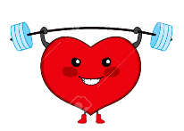
Présentation
→ Tu vas pouvoir choisir 3 « motivations ».
1ère motivation : « Je veux entretenir ma santé »
Dans ce cas, tu te dirigeras vers le thème SANTÉ
2ème motivation : « Je veux gagner en endurance »
Dans ce cas, tu te dirigeras vers le thème ENDURANCE
3ème motivation : « Je veux conserver une activité sportive pour me muscler »
Dans ce cas, tu te dirigeras vers le thème SPORTIF
SANTÉ
ENDURANCE
SPORTIF
Cliques sur le du thème choisi.

Slide 4
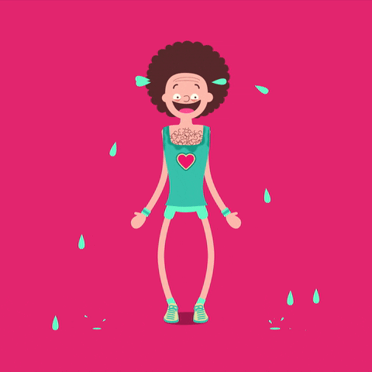
Santé
Echauffement : 40 Jumping-jack
Cross training à réaliser le plus vite possible :
→ Défies tes camarades en te chronométrant.
Gères ton effort,
la séance risque d’être longue …
Exercice n° | Nom de l’exercice | A faire … | Exercice n° | Nom de l’exercice | A faire …
1 | Burpees | 15 | 5 | Fentes | 15
2 | Patinage | 20 | 6 | Relevé de bassin | 20
3 | Crunch oblique | 20 | 7 | Squats sautés | 15
4 | Mountain climber | 20 | 8 | V-up | 15
Tu es prêt ?
Lances ton chrono et cliques ici pour lancer la séance

Slide 5
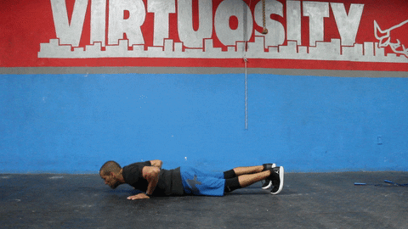
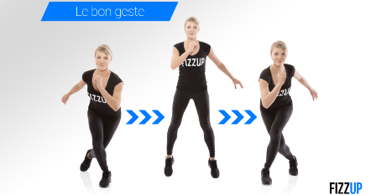
15 Burpees
1
2
20 « Patinage »

Slide 6
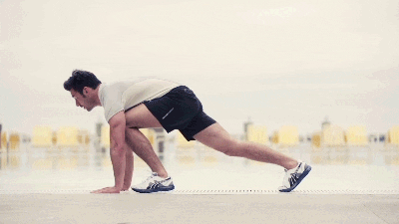
20 Crunchs obliques
3
4
20 Mountains climber

Slide 7
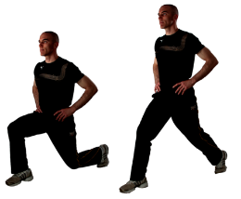
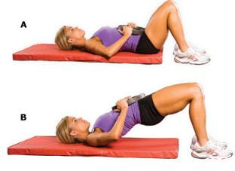
15 fentes
5
6
20 Relevés de bassin

Slide 8
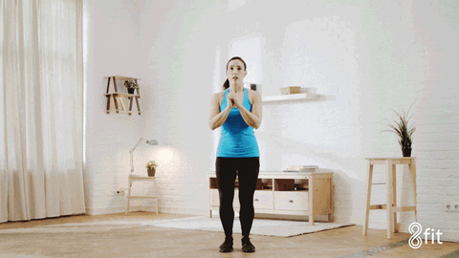
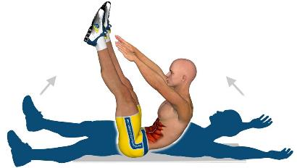
15 squats sautés
7
8
15 V-up
Fini !

Slide 9
Félicitations !
Tu as fini pour aujourd’hui

Slide 10
Endurance
Echauffement : 40 Jumping-jack
Cross training à réaliser le plus vite possible et 2 fois, après 1 minute 30 de pause :
→ Défies tes camarades en te chronométrant.
Gères ton effort,
la séance risque d’être longue …
Exercice n° | Nom de l’exercice | A faire … | Exercice n° | Nom de l’exercice | A faire …
1 | Burpees | 15 | 4 | Squats sautés | 15
2 | Crunchs obliques | 20 | 5 | Relevé de bassin | 20
3 | Mountains climbers | 20 | 6 | V-up | 15
Tu es prêt ?
Lances ton chrono et cliques ici pour lancer la séance
x2

Slide 11
15 Burpees
1
2
20 crunchs obliques

Slide 12
3
20 Mountains climber
4
15 Squats sautés

Slide 13
5
20 Relevés de bassin
6
15 V-up

Slide 14
1 minute 30 de pause
C’est reparti ?

Slide 15
15 Burpees
1
2
20 crunchs obliques

Slide 16
3
20 Mountains climber
4
15 Squats sautés

Slide 17
5
20 Relevés de bassin
6
15 V-up
Fini !

Slide 18
Félicitations !
Tu as fini pour aujourd’hui

Slide 19
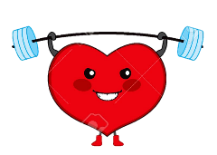
sportif
Echauffement : 40 Jumping-jack
Cross training à réaliser le plus vite possible et 2 fois, après 2 minutes de pause :
→ Défies tes camarades en te chronométrant.
Exercice n° | Nom de l’exercice | A faire … | Exercice n° | Nom de l’exercice | A faire …
1 | Burpees | 10 | 4 | Mountains climbers | 20
2 | Crunchs obliques | 10 | 5 | V-up | 15
3 | Pompes | 10 | 6 | Squats sautés | 15
Tu es prêt ?
Lances ton chrono et cliques ici pour lancer la séance
x2

Slide 20
10 Burpees
1
2
10 crunchs obliques

Slide 21
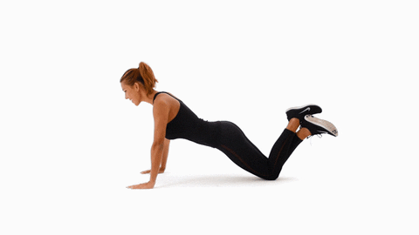
10 pompes
3
ou
4
20 Mountains climber

Slide 22
5
15 V-up
6
15 Squats sautés

Slide 23
2 minutes de pause
C’est reparti ?

Slide 24
10 Burpees
1
2
10 crunchs obliques

Slide 25
10 pompes
3
ou
4
20 Mountains climber

Slide 26
5
15 V-up
6
15 Squats sautés
Fini !

Slide 27
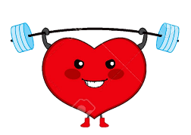
Félicitations !
Tu as fini pour aujourd’hui

